Slide 1
RV64处理器设计
数字IC设计全流程

Slide 2
RV64处理器设计目标
（1）项目一：五级流水线、双核、双发射、支持RV64IM，实现62条指令，带有指令Cache和数据Cache（哈弗架构），增加AXI4总线(增加外设UART、SPI的支持)，在此基础上，使用Synopsys EDA和台积电（TSMC）16纳米工艺进行逻辑综合（DC）、静态时序分析（PT）、形式验证、Cadence 3D流程完成。掌握：CPU的基本原理，Verilog编程基本知识，数字全流程。
（2）项目二：12级流水线RV64处理器的数字全流程：12nm，双核，三发射8执行的C910处理器全流程：学习业界Verilog编程规范，DDR4,PCIE等复杂模块的学习。

Slide 3
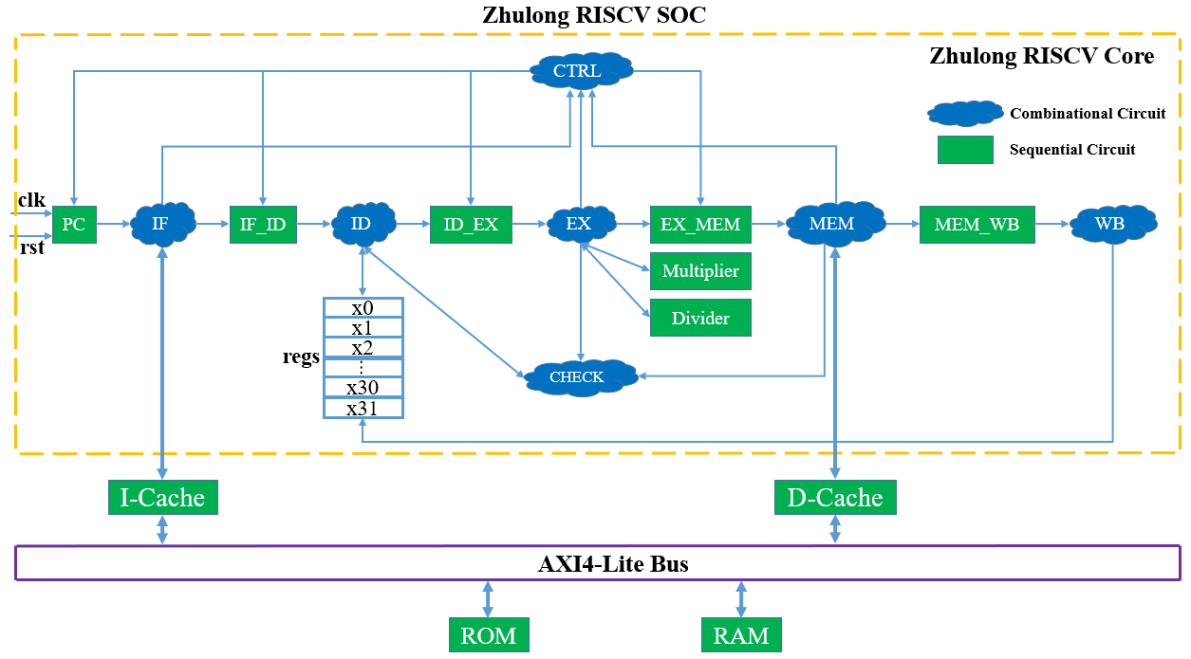
RV64处理器架构

Slide 4
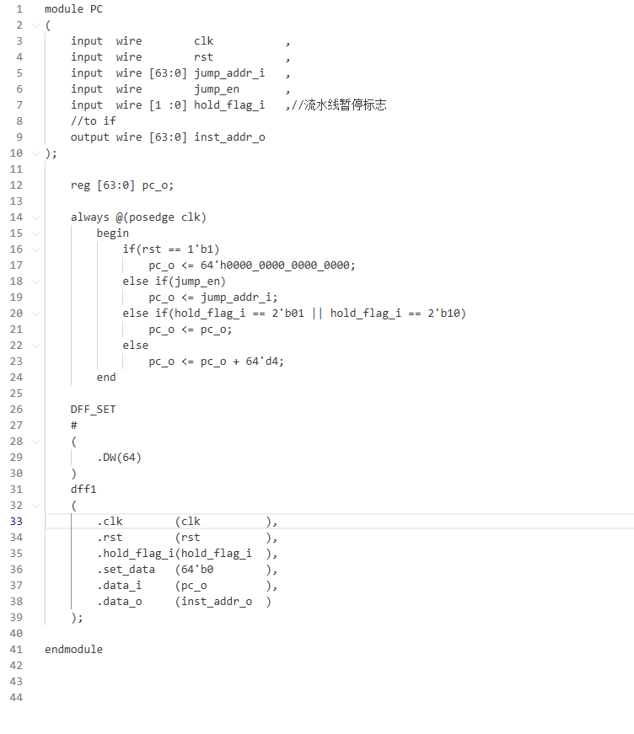
第一级流水线：程序计数器PC
pc_o是一个64位的寄存器，它里面存放的是指令的地址。
输入包含：clk、rst、跳转使能引脚jump_en和跳转地址jump_addr_i,他们主要对pc_o进行使用，而对于PC的输出，则是采用D触发器模块的方案实现。
（1）若没有流水线暂停和跳转指令，则在时钟的上升沿：pc_o寄存器更新地址，输出为上升沿来临前的pc寄存器的内容。
（2）若跳转指令集生效，而暂停指令没有生效：上升沿到来的时候，输出的指令地址为上升沿到来前的pc_o内容，而pc_o更新为跳转指令对应的jump_adder_i.
(3)若复位信号生效：pc_o的内容更新为0，输出也更新为零。
（4）流水线暂停指令01或10：流水线暂停指令成立的话，pc_o就保持不变，但输出有两种情况：输出保持不练或者输出全为0（流水线冲刷）。

Slide 5
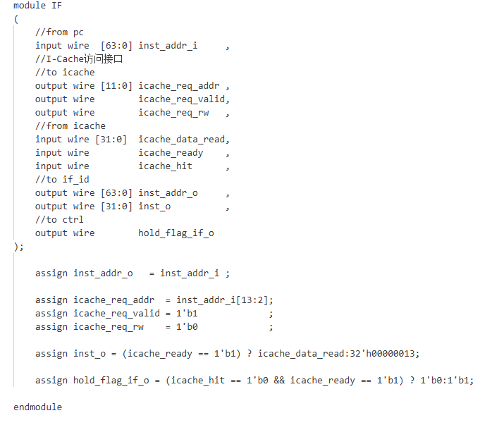
第一级流水线：IF指令（取指操作）
取指IF模块为组合逻辑电路。
程序计数器pc模块输出码字：[13:2]对应为指令在I-Cache中的地址。提供的为该指令集的pc码字和I-Cache中的32位指令。

Slide 6
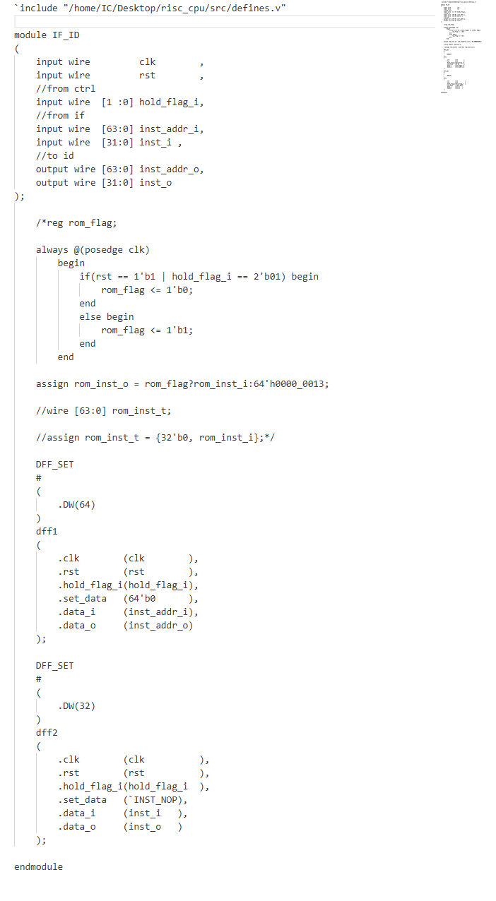
第一级流水线：IF_ID指令（取指流水线操作）
取指IF_ID模块为第一级流水线。
通过两个D触发器实现了流水线的功能。

Slide 7
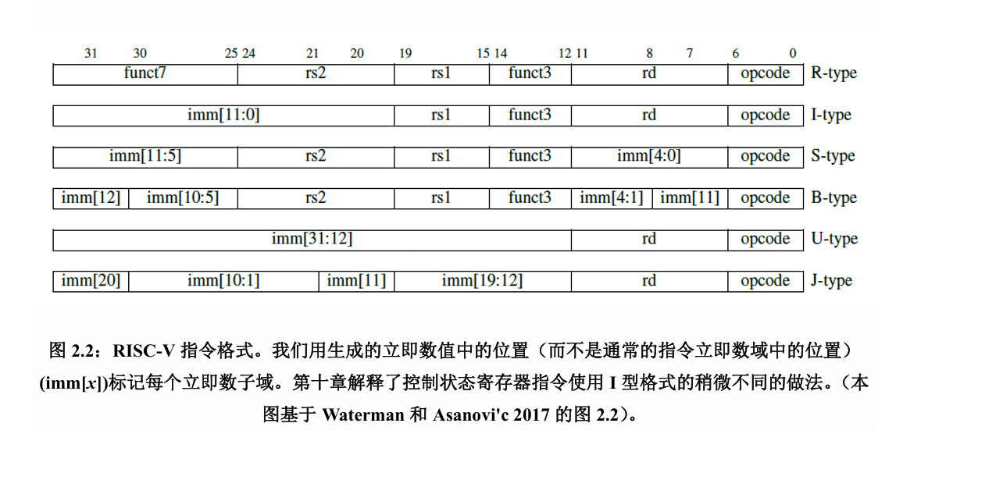
RV指令集

Slide 8
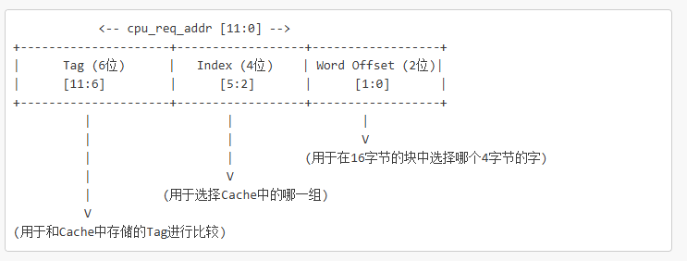
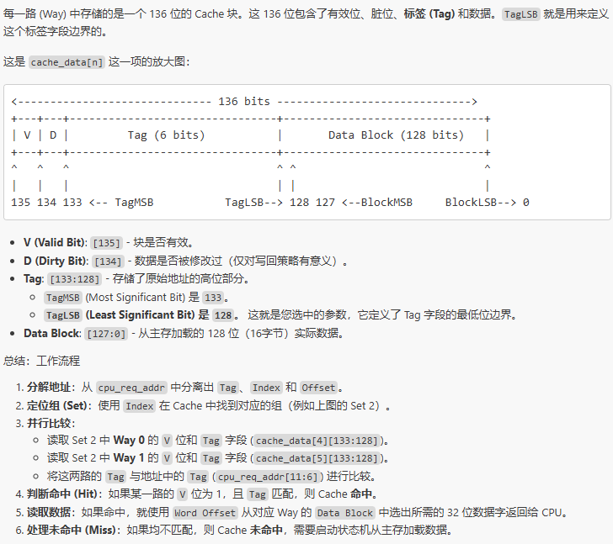
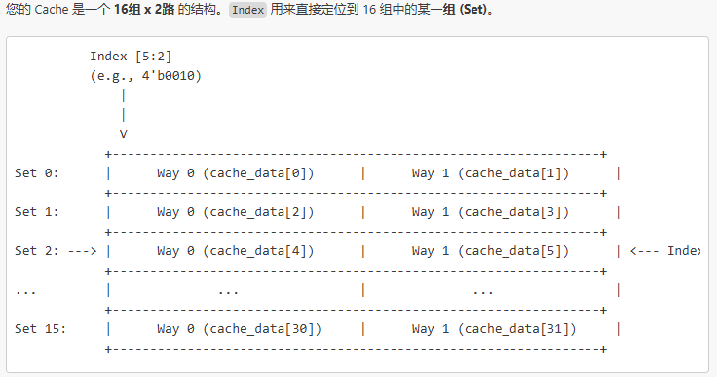
RV的I-Cache机制
Cache Line
12位地址信息
Cache整体结构

